Slide 1

Chào mừng các con đến với tiết tập chép

Slide 2


KHÔÛI ÑOÄNG
Notes:
2

Slide 3
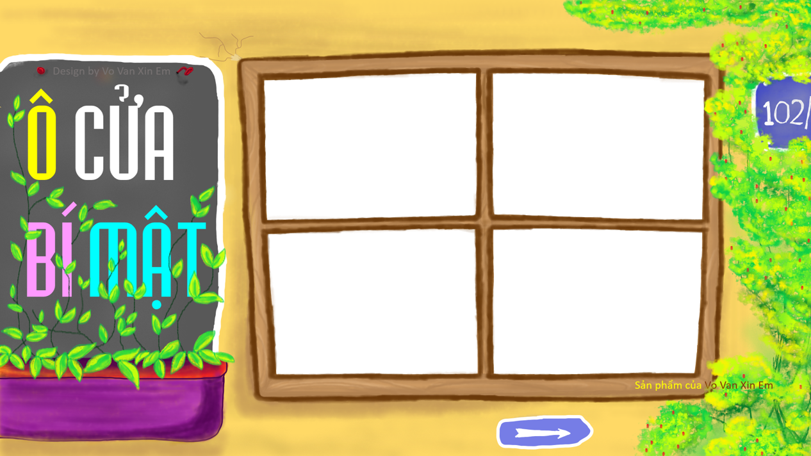
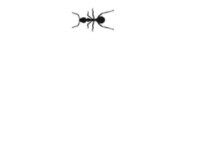
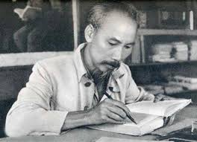










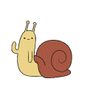


Slide 4
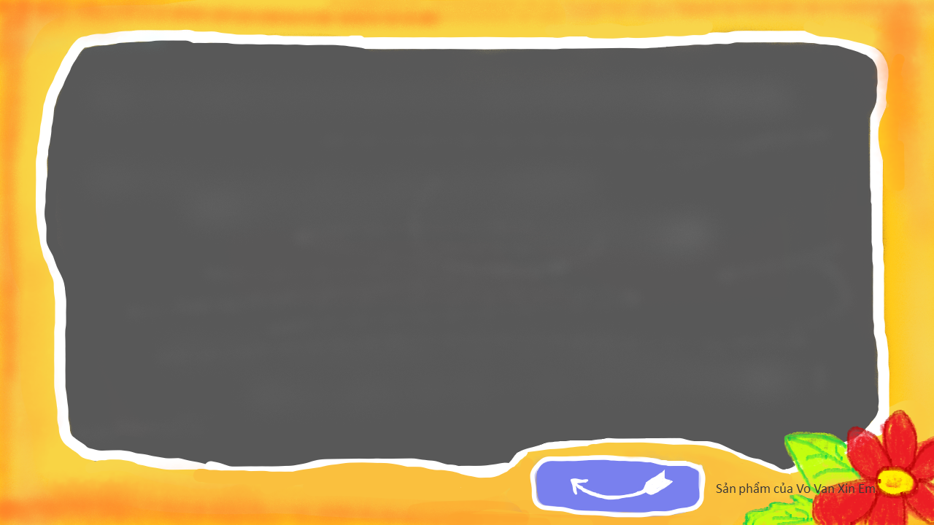

Chuyện Cái kẹo và con cánh cam,
diễn ra vào tiết học nào?
Đáp án: luyện nói

Slide 5
Cô giáo khen Trung thế nào?
Trung rất thật thà

Slide 6
Cô và cả lớp thưởng cho Trung cái gì?
Tràng pháo tay

Slide 7
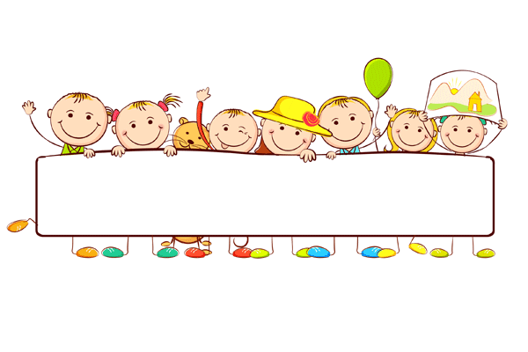
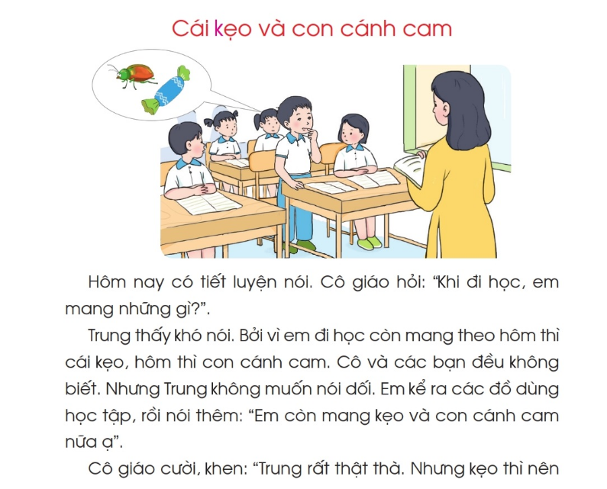
Đọc bµi tËp ®äc:

Slide 8
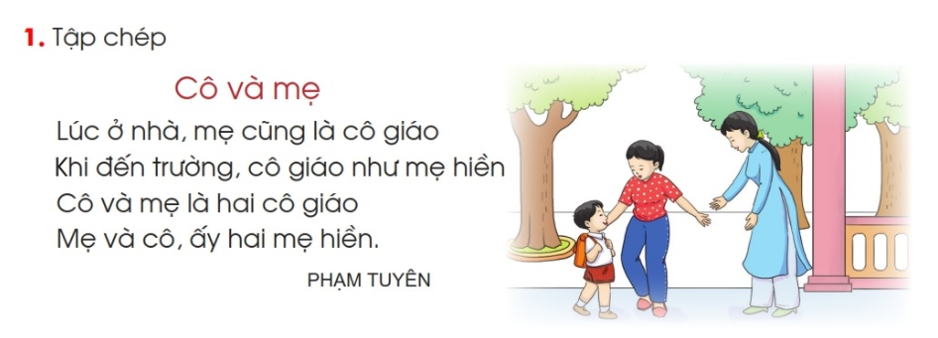

Slide 9
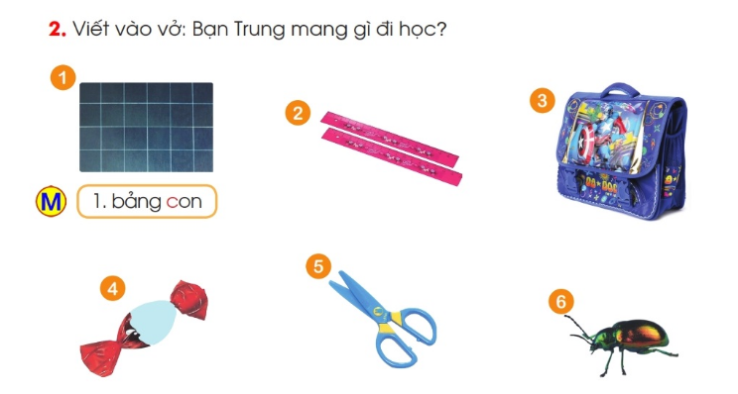

Slide 10
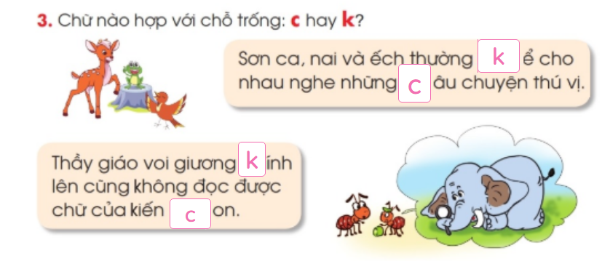
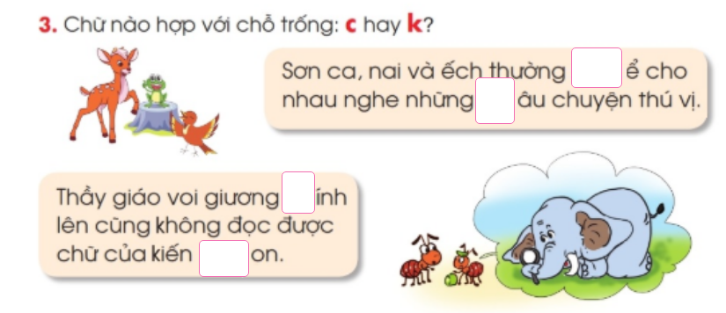

Slide 11

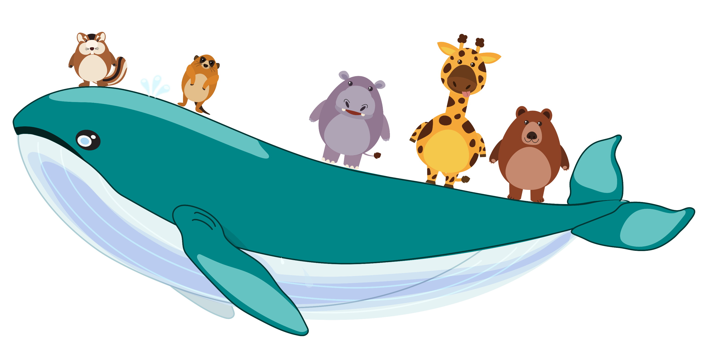
HẸN GẶP LẠI

